Slide 1


Slide 2



Slide 3

«Представление команды»

Slide 4
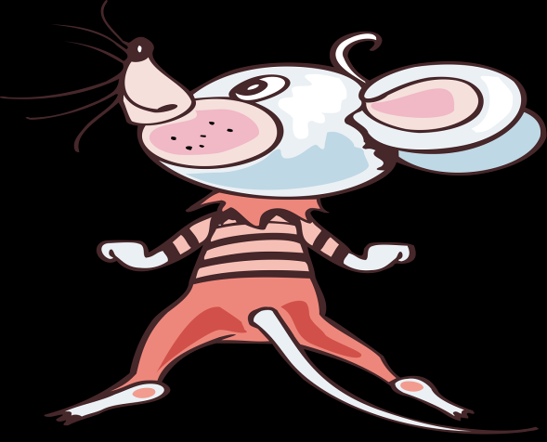
«Представление команды»

Slide 5

«Представление команды»

Slide 6

«Представление команды»

Slide 7

А сейчас ребята команды будут отвечать на вопросы.
Посмотрим кто же из команд самые эрудированные.
Желаю удачи!!!

Slide 8

«Сосчитай героев сказки»

Slide 9



Slide 10

«Сосчитай героев сказки»

Slide 11

«Сосчитай героев сказки»

Slide 12
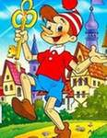
Игра с залом «Отгадай загадки»

Slide 13

Игра с залом «Отгадай загадки»

Slide 14
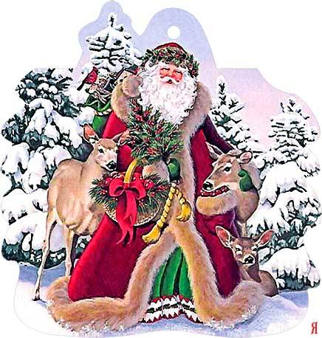
Игра с залом «Отгадай загадки»

Slide 15
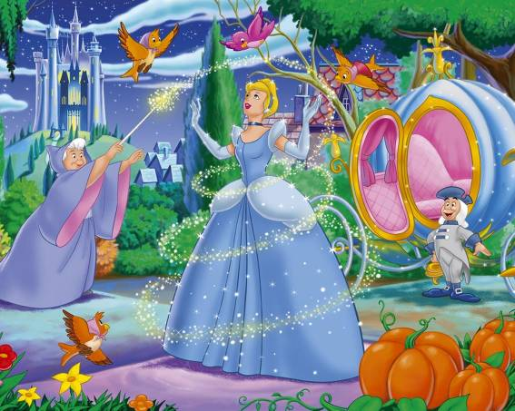
Игра с залом «Отгадай загадки»

Slide 16

Игра с залом «Отгадай загадки»

Slide 17

Игра с залом «Отгадай загадки»

Slide 18

Игра с залом «Отгадай загадки»

Slide 19
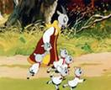
Игра с залом «Отгадай загадки»

Slide 20

Игра с залом «Отгадай загадки»

Slide 21
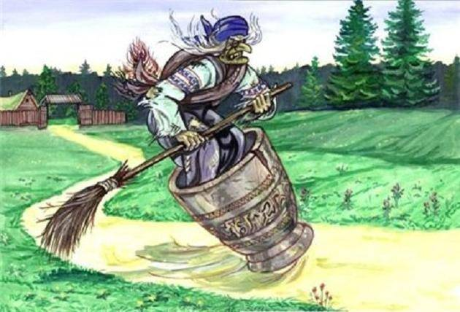
Игра с залом «Отгадай загадки»

Slide 22
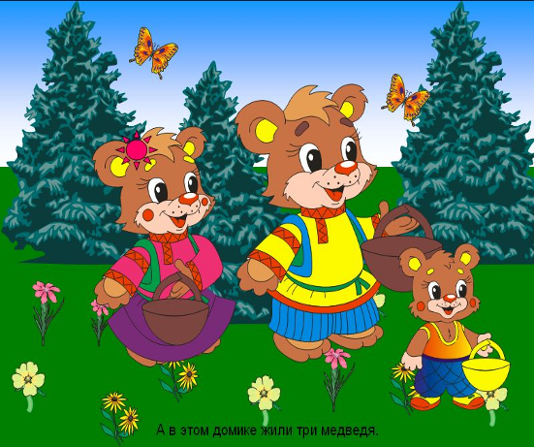

Игра с залом «Отгадай загадки»

Slide 23
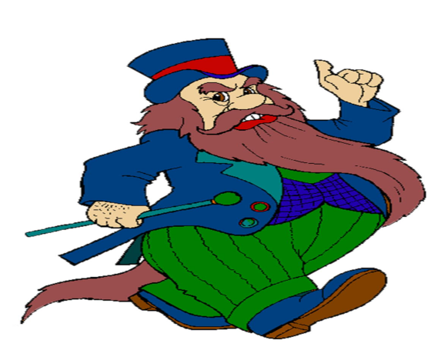
Игра с залом «Отгадай загадки»

Slide 24

Игра с залом «Отгадай загадки»

Slide 25
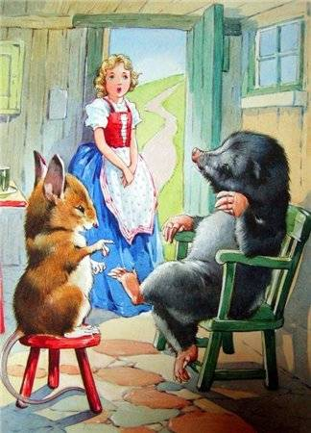
Игра с залом «Отгадай загадки»

Slide 26



Slide 27



Slide 28



Slide 29

«Кто больше знает сказок»

Slide 30

«Кто больше знает сказок»

Slide 31
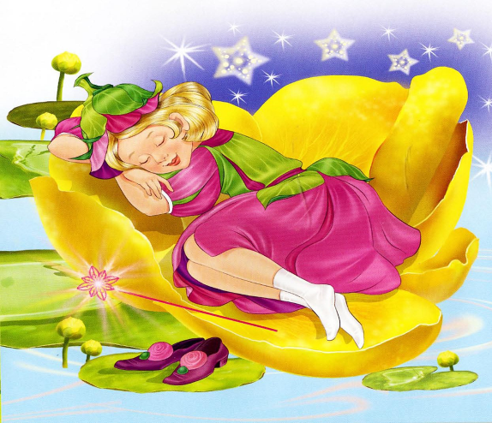
«Кто больше знает сказок»

Slide 32

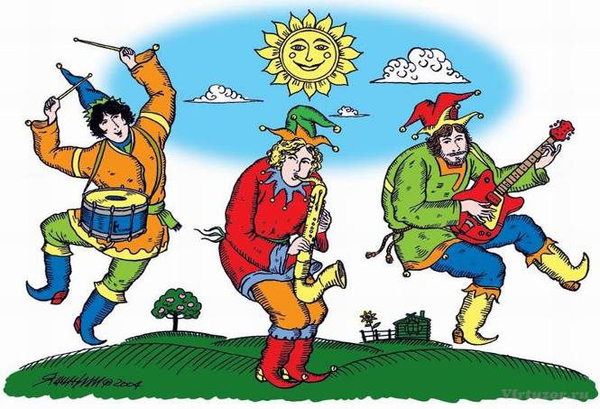

Slide 33

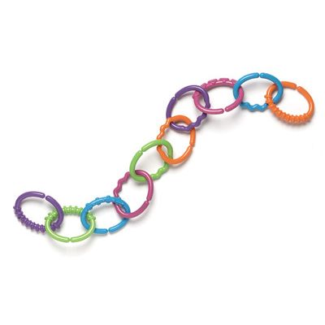

Slide 34



Slide 35

